Slide 1
Klasifikace a rozpoznávání
Extrakce příznaků

Slide 2
Extrakce příznaků - parametrizace
Poté co jsme ze snímače obdržely data která jsou relevantní pro naši klasifikační úlohu, je potřeba je přizpůsobit potřebám rozpoznávače
Klasifikátory mají rády parametry které jsou:
Gaussovského rozložení (většinou vícerozměrného)
Nekorelované
Nízkodimenzionální

Slide 3
Příklad parametrizace pro 2D vstupní vektory
Mějme vzorky (příklady) 2D rozložení pro dvě třídy.

Slide 4
Příklad parametrizace pro 2D vstupní vektory
Rozložení není příliš gaussovské.
Provedeme třetí odmocninou obou koeficientů.

Slide 5
Příklad parametrizace pro 2D vstupní vektory
Prostor se komprimuje – nelineárně deformuje...

Slide 6
Příklad parametrizace pro 2D vstupní vektory
... a rozložení pro každou třídu je nyní gaussovské.
Koeficienty jsou ale korelované.
Je vhodné prostor otočit tak aby se koeficienty dekorelovaly.

Slide 7
Příklad parametrizace pro 2D vstupní vektory
Nyní jsou koeficienty dekorelovány.
Svislá dimenze je navíc zbytečná, protože třídy se v ní zcela překrývají.

Slide 8
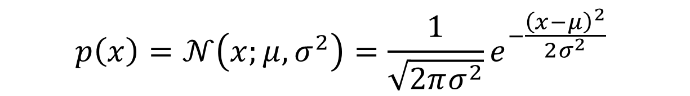
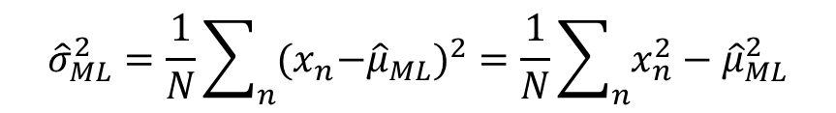

Gaussovské rozložení (jednorozměrné)
Evaluation:
$$p\left(x\right)=𝒩\left(x;μ,σ^{2}\right)=\frac{1}{\sqrt{2πσ^{2}}}e^{−\frac{{\left(x−μ\right)}^{2}}{2σ^{2}}}$$
ML odhad parametrů (Trénování):
$${\hat{μ}}_{ML}=\frac{1}{N}\sum_{n}{x_{n}}$$
$${\hat{σ}}_{ML}^{2}=\frac{1}{N}\sum_{n}{{{(x}_{n}−{\hat{μ}}_{ML})}^{2}}=\frac{1}{N}\sum_{n}{x_{n}^{2}}−{\hat{μ}}_{ML}^{2}$$

Slide 9
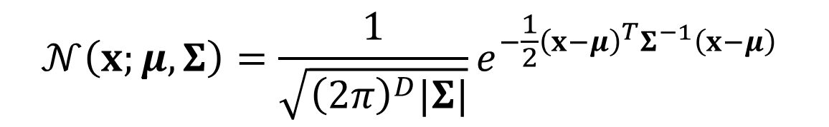

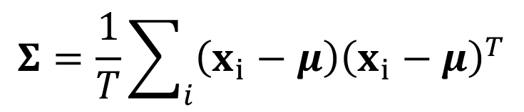
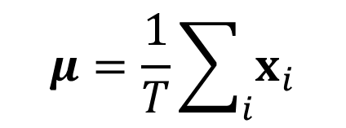
Gaussovské rozložení (vícerozměrné)
$$p\left(x_{1}, …,x_{D}\right)=$$
$$𝒩\left(x;μ,Σ\right)=\frac{1}{\sqrt{{\left(2π\right)}^{D}|Σ|}}e^{−\frac{1}{2}{\left(x−μ\right)}^{T}Σ^{−1}\left(x−μ\right)}$$
ML odhad of parametrů:
$$μ=\frac{1}{T}\sum_{i}{x_{i}}$$
$$Σ=\frac{1}{T}\sum_{i}{{\left(x_{i}−μ\right)\left(x_{i}−μ\right)}^{T}}$$

Slide 10
Plná a diagonální kovarianční matice
·
1
¸
§
·
1
0
:
8
¸
·
1
¸
§
·
0
:
4
0
¸
¹
=
0
5
=
0
8
1
¹
=
0
5
=
0
1
5
:
:
:
:

Slide 11
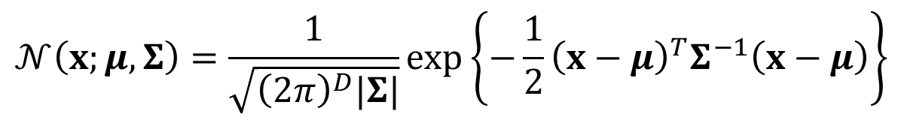
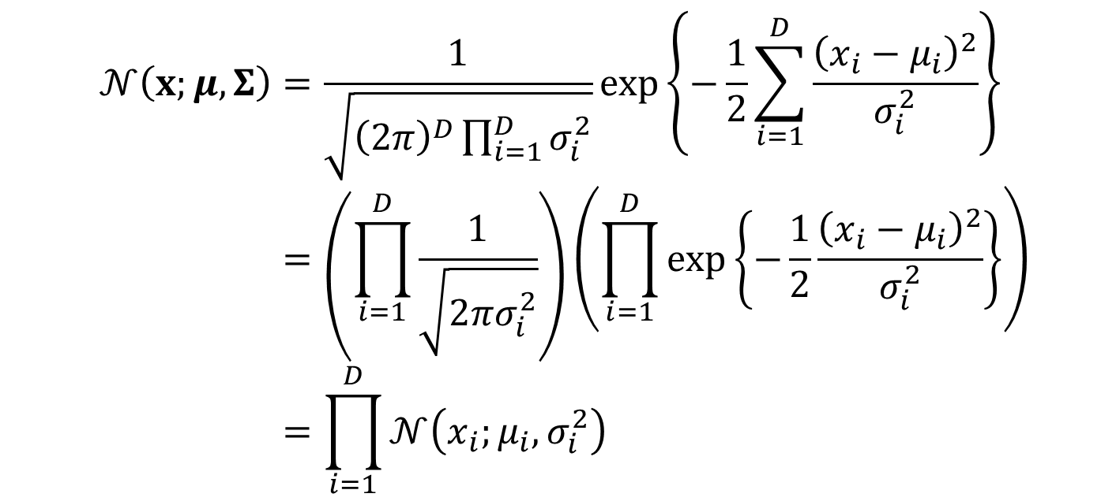
Diagonální kovarianční matice
$$𝒩\left(x;μ,Σ\right)=\frac{1}{\sqrt{{\left(2π\right)}^{D}|Σ|}}\exp\left\{−\frac{1}{2}{\left(x−μ\right)}^{T}Σ^{−1}\left(x−μ\right)\right\}$$
Pokud je $Σ$ diagonální matice s koeficienty v diagonále $σ_{i}^{2}$ ➔
$$𝒩\left(x;μ,Σ\right)=\frac{1}{\sqrt{{\left(2π\right)}^{D}\prod_{i=1}^{D}{σ_{i}^{2}}}}\exp\left\{−\frac{1}{2}\sum_{i=1}^{D}{\frac{{\left(x_{i}−μ_{i}\right)}^{2}}{σ_{i}^{2}}}\right\} \\ =\left(\prod_{i=1}^{D}{\frac{1}{\sqrt{2πσ_{i}^{2}}}}\right)\left(\prod_{i=1}^{D}{\exp\left\{−\frac{1}{2}\frac{{\left(x_{i}−μ_{i}\right)}^{2}}{σ_{i}^{2}}\right\}}\right) \\ =\prod_{i=1}^{D}{𝒩\left(x_{i};μ_{i},σ_{i}^{2}\right)}$$

Slide 12





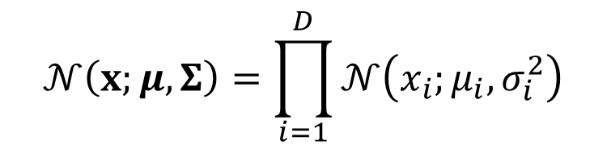


Diagonální kovarianční matice
$$P\left(A,B\right)=P\left(A\right)P\left(B\right) ⇒$$
Jevy $A$ a $B$ jsou statisticky nezávislé
$$𝒩\left(x;μ,Σ\right)=\prod_{i=1}^{D}{𝒩\left(x_{i};μ_{i},σ_{i}^{2}\right)}$$
Koeficienty x_{i} příznakového vektoru x jsou statisticky nezávislé.
→ $x_{2}$
$$p\left(x_{2}\right)$$
$$p\left(x \right)=p\left(x_{1},x_{2}\right)$$
$$p\left(x_{1}\right)$$
→ $x_{1}$

Slide 13
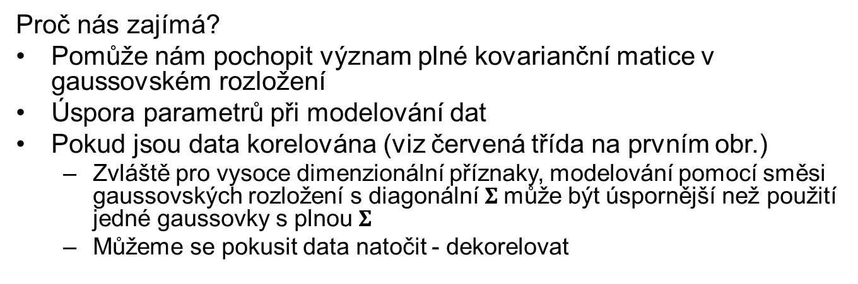
Diagonální kovarianční matice
Proč nás zajímá?
Pomůže nám pochopit význam plné kovarianční matice v gaussovském rozložení
Úspora parametrů při modelování dat
Pokud jsou data korelována (viz červená třída na prvním obr.)
Zvláště pro vysoce dimenzionální příznaky, modelování pomocí směsi gaussovských rozložení s diagonální $Σ$může být úspornější než použití jedné gaussovky s plnou $Σ$
Můžeme se pokusit data natočit - dekorelovat

Slide 14

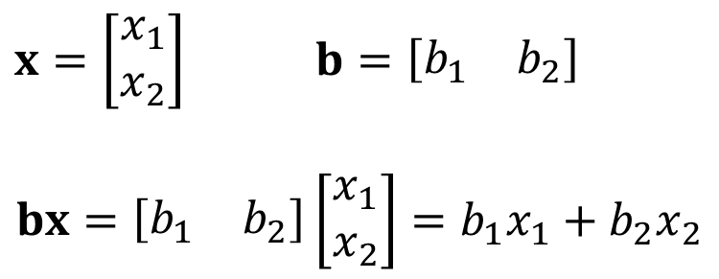
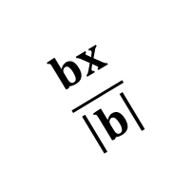

Skalární součin
$x=\left[\begin{aligned}x_{1} \\ x_{2}\end{aligned}\right]$ $b=\left[\begin{matrix}b_{1} & b_{2}\end{matrix}\right]$
$$bx=\left[\begin{matrix}b_{1} & b_{2}\end{matrix}\right]\left[\begin{aligned}x_{1} \\ x_{2}\end{aligned}\right]=b_{1}x_{1}+b_{2}x_{2}$$
$$x$$
$$b$$
.
$$\frac{bx}{\left|b\right|}$$

Slide 15

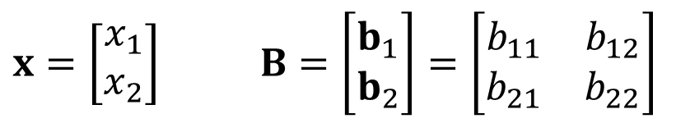

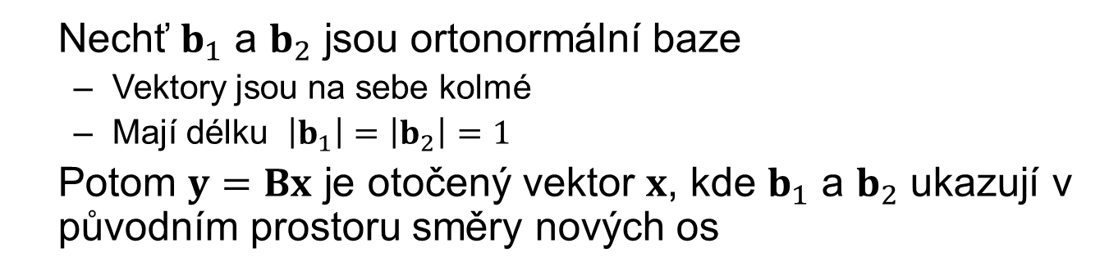






Rotace vektoru
$x=\left[\begin{aligned}x_{1} \\ x_{2}\end{aligned}\right]$ $B=\left[\begin{aligned}b_{1} \\ b_{2}\end{aligned}\right]=\left[\begin{matrix}\begin{aligned}b_{11} \\ b_{21}\end{aligned} & \begin{aligned}b_{12} \\ b_{22}\end{aligned}\end{matrix}\right]$
Nechť $b_{1}$ a $b_{2}$ jsou ortonormální baze
Vektory jsou na sebe kolmé
Mají délku $\left|b_{1}\right|=\left|b_{2}\right|=1$
Potom $y=Bx$ je otočený vektor $x$, kde $b_{1}$ a $b_{2}$ ukazují v původním prostoru směry nových os
$$x$$
$$b_{2}$$
$$b_{1}$$
$$y$$
.
.
.
$$y_{2}$$
$$y_{2}$$
$$y_{1}$$
.
.
.
$$y_{1}$$

Slide 16

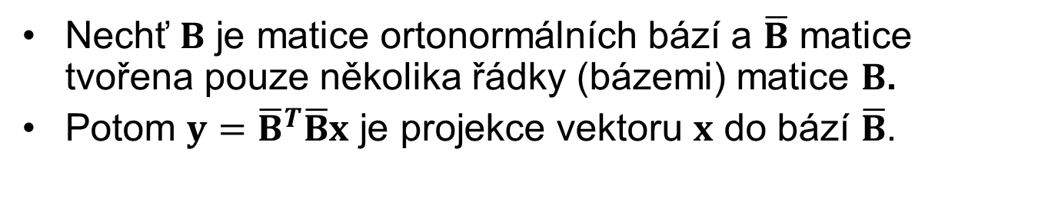



Projekce vektoru
Nechť $B$ je matice ortonormálních bází a $\overline{B}$ matice tvořena pouze několika řádky (bázemi) matice $B$.
Potom $y={\overline{B}}^{T}\overline{B}x$ je projekce vektoru $x$ do bází $\overline{B}$.
$$b_{2}$$
$$x$$
$$b_{1}$$
.
$$y= b_{1}^{T}b_{1}x$$
.

Slide 17
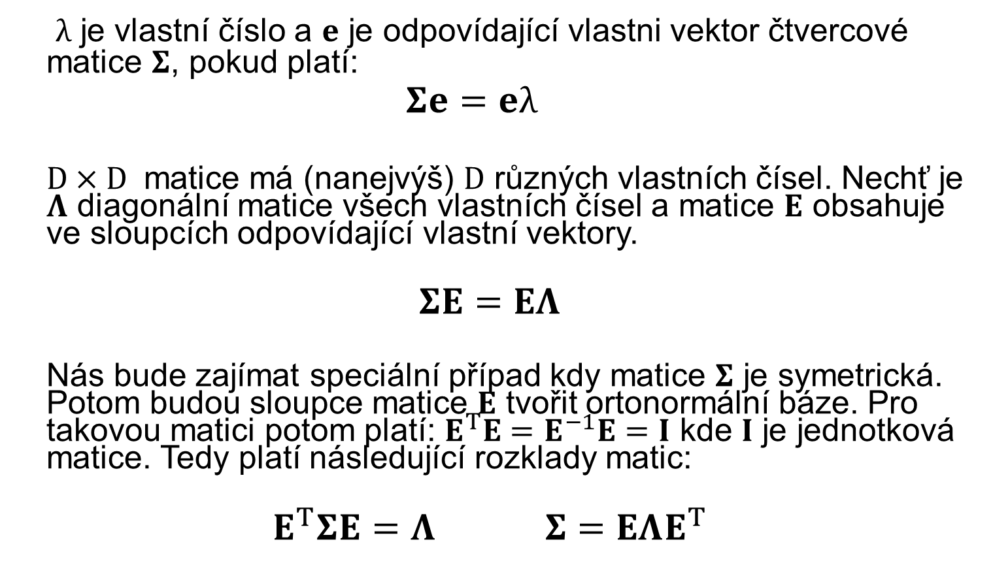
Vlastní čísla a vektory
$λ$ je vlastní číslo a $e$ je odpovídající vlastni vektor čtvercové matice $Σ$, pokud platí:
$$Σe=eλ$$
$D×D$ matice má (nanejvýš) $D$ různých vlastních čísel. Nechť je $Λ$ diagonální matice všech vlastních čísel a matice $E$ obsahuje ve sloupcích odpovídající vlastní vektory.
$$ΣE=EΛ$$
Nás bude zajímat speciální případ kdy matice $Σ$ je symetrická. Potom budou sloupce matice $E$ tvořit ortonormální báze. Pro takovou matici potom platí: $E^{T}E=E^{−1}E=I$ kde $I$ je jednotková matice. Tedy platí následující rozklady matic:
$$E^{T}ΣE=Λ Σ=EΛE^{T}$$

Slide 18


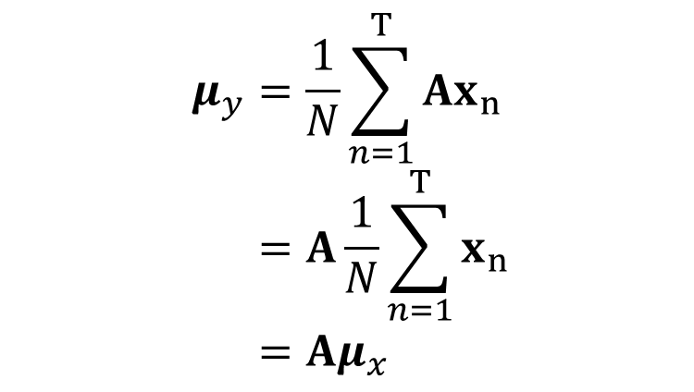
$μ$ transformovaných dat
Jak se změní odhady střední hodnoty a kovarianční matice pokud původní data transformujeme: $y=Ax$
$$μ_{y}=\frac{1}{N}\sum_{n=1}^{T}{Ax_{n}} \\ =A\frac{1}{N}\sum_{n=1}^{T}{x_{n}} \\ =Aμ_{x}$$

Slide 19
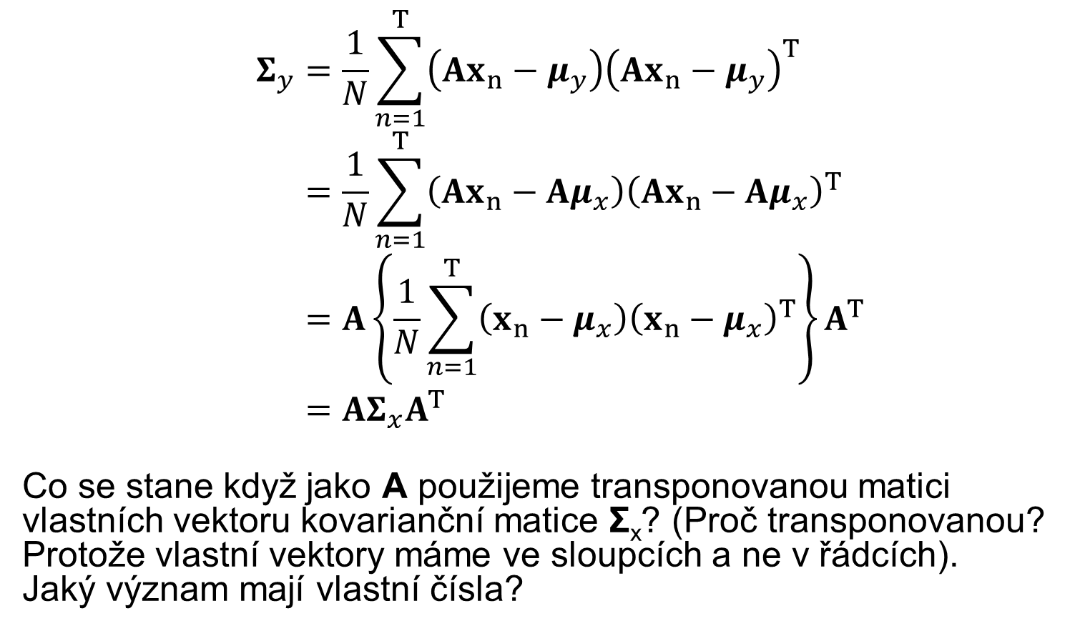

$Σ$ transformovaných dat
$$Σ_{y}=\frac{1}{N}\sum_{n=1}^{T}{\left(Ax_{n}−μ_{y}\right){\left(Ax_{n}−μ_{y}\right)}^{T}} \\ =\frac{1}{N}\sum_{n=1}^{T}{\left(Ax_{n}−{Aμ}_{x}\right){\left(Ax_{n}−Aμ_{x}\right)}^{T}} \\ =A\left\{\frac{1}{N}\sum_{n=1}^{T}{\left(x_{n}−μ_{x}\right){\left(x_{n}−μ_{x}\right)}^{T}}\right\}A^{T} \\ =AΣ_{x}A^{T}$$
Co se stane když jako A použijeme transponovanou matici vlastních vektoru kovarianční matice Σ_{x}? (Proč transponovanou? Protože vlastní vektory máme ve sloupcích a ne v řádcích).
Jaký význam mají vlastní čísla?

Slide 20
Analýza hlavních komponent
(Principal Component Analysis - PCA)

Slide 21
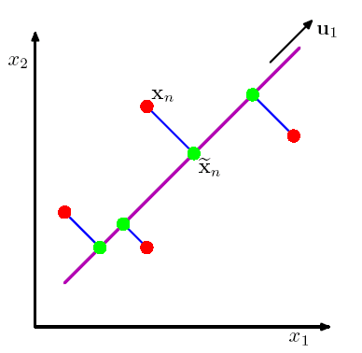
Analýza hlavních komponent
Umožňuje:
Dekorelaci – vlastní vektory kovarianční matice definuji souřadný systém ve kterých jsou data dekorelována – mají diagonální kovarianční matici
Redukci dimenzí – promítnutí dat do pouze několika vlastních vektorů odpovídajících největším vlastním číslům (směry s nevětší variancí) umožní optimální rekonstrukci dat s nejmenší kvadratickou chybou (mean square error - MSE)
Redukce dimenzí provádíme pokud věříme, že v některých směrech není užitečná informace ale pouze (gaussovský) šum s nízkou variabilitou.

Slide 22
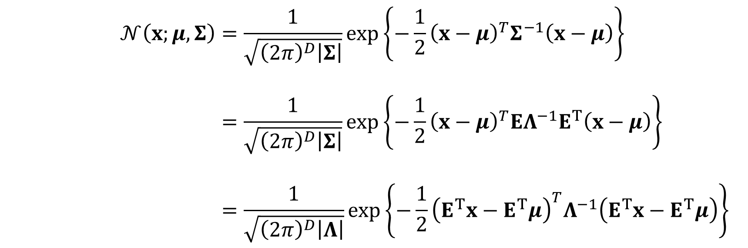
Interpretace Σ v gaussovském rozložení
$$𝒩\left(x;μ,Σ\right)=\frac{1}{\sqrt{{\left(2π\right)}^{D}\left|Σ\right|}}\exp\left\{−\frac{1}{2}{\left(x−μ\right)}^{T}Σ^{−1}\left(x−μ\right)\right\} \\ =\frac{1}{\sqrt{{\left(2π\right)}^{D}\left|Σ\right|}}\exp\left\{−\frac{1}{2}{\left(x−μ\right)}^{T}EΛ^{−1}E^{T}\left(x−μ\right)\right\} \\ =\frac{1}{\sqrt{{\left(2π\right)}^{D}\left|Λ\right|}}\exp\left\{−\frac{1}{2}{\left(E^{T}x−E^{T}μ\right)}^{T}Λ^{−1}\left(E^{T}x−E^{T}μ\right)\right\}$$

Slide 23

PCA - Příklad
Obrázky 100x100 pixelů – 10000 dimensionální vektory
Střední hodnota, vlastní čísla a vlastní vektory
μ λ₁=3.4∙10⁵ λ₂=2.8∙10⁵ λ₃=2.4∙10⁵ λ₃=1.6∙10⁵
Střední hodnota, vlastní čísla a vlastní vektory
Originál M = 1 M=10 M=50 M=250

Slide 24
PCA - Příklad
Jakou dimenzi si PCA vybere na tomto příkladě?
Bude to výhodné pro klasifikaci tříd?

Slide 25
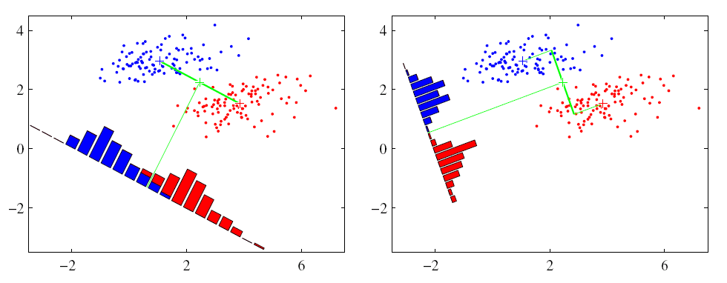
Lineární diskriminační analýza
Opět se pokusíme promítnout data pouze do určitého směru:
Tentokrát ale budeme chtít aby v tomto směru byly separovány třídy.
Intuitivně by nás mohlo napadnout vybrat směr ve kterém jsou nejlépe odděleny průměty středních hodnot tříd m₁ a m₂. Hledáme tedy w, které maximalizuje:
m₁
m₂

Slide 26

Lineární diskriminační analýza
Lze však najít i lepší směr:
Snažíme se data promítnout do takového směru, kde
Maximalizujeme (čtverec) vzdálenosti mezi středními hodnotami tříd
Nebo-li varianci mezi třídami
Minimalizujeme průměrnou varianci tříd
Maximalizujeme tedy

Slide 27
Lineární diskriminační analýza

Slide 28
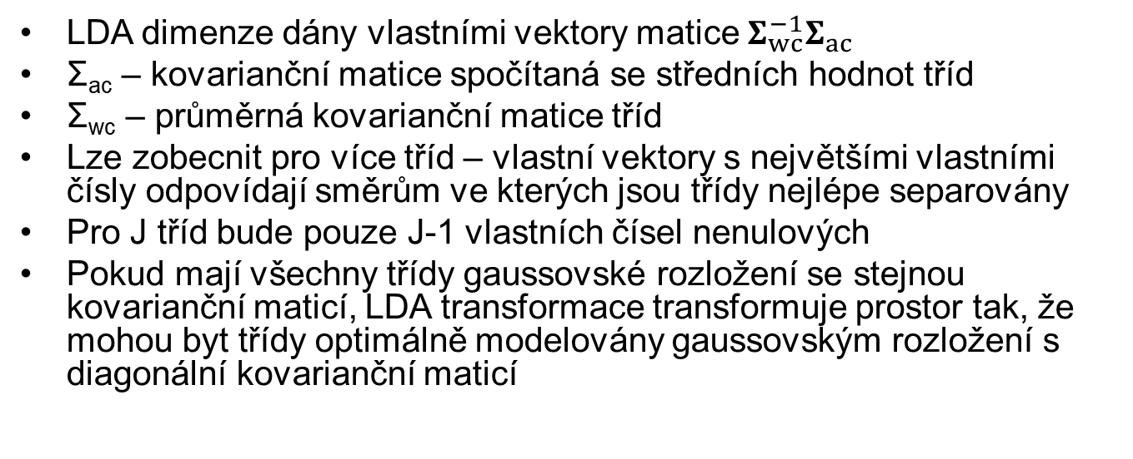
Lineární diskriminační analýza
LDA dimenze dány vlastními vektory matice $Σ_{wc}^{−1}Σ_{ac}$
Σ_{ac} – kovarianční matice spočítaná se středních hodnot tříd
Σ_{wc} – průměrná kovarianční matice tříd
Lze zobecnit pro více tříd – vlastní vektory s největšími vlastními čísly odpovídají směrům ve kterých jsou třídy nejlépe separovány
Pro J tříd bude pouze J-1 vlastních čísel nenulových
Pokud mají všechny třídy gaussovské rozložení se stejnou kovarianční maticí, LDA transformace transformuje prostor tak, že mohou byt třídy optimálně modelovány gaussovským rozložení s diagonální kovarianční maticí

Slide 29
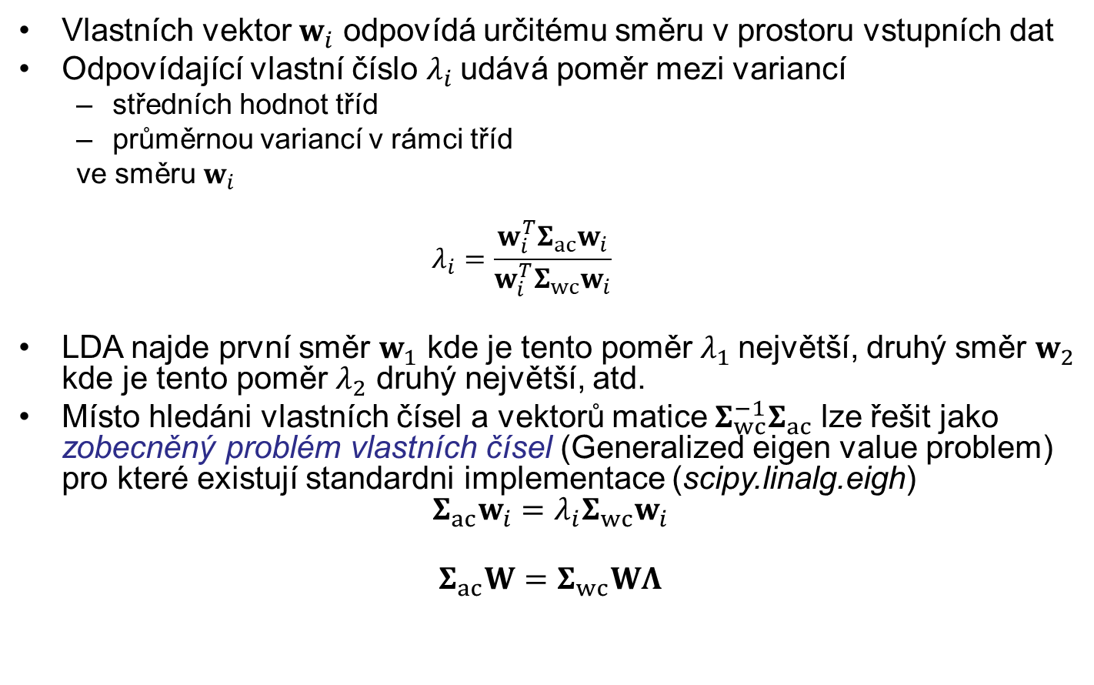
Lineární diskriminační analýza
Vlastních vektor $w_{i}$ odpovídá určitému směru v prostoru vstupních dat
Odpovídající vlastní číslo $λ_{i}$udává poměr mezi variancí
středních hodnot tříd
průměrnou variancí v rámci tříd
ve směru $w_{i}$
$$λ_{i}=\frac{w_{i}^{T}Σ_{ac}w_{i}}{w_{i}^{T}Σ_{wc}w_{i}}$$
LDA najde první směr $w_{1}$ kde je tento poměr $λ_{1}$největší, druhý směr $w_{2}$ kde je tento poměr $λ_{2}$ druhý největší, atd.
Místo hledáni vlastních čísel a vektorů matice $Σ_{wc}^{−1}Σ_{ac}$ lze řešit jako zobecněný problém vlastních čísel (Generalized eigen value problem) pro které existují standardni implementace (scipy.linalg.eigh)
$$Σ_{ac}w_{i}=λ_{i}Σ_{wc}w_{i}$$
$$Σ_{ac}W=Σ_{wc}WΛ$$

Slide 30
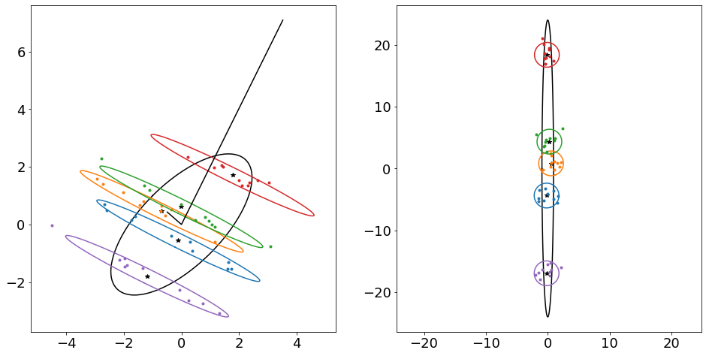



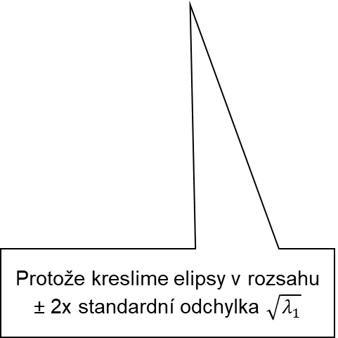



Lineární diskriminační analýza
$$w_{1}$$
$$W^{T}Σ_{WC}W=I$$
$$W^{T}Σ_{AC}W$$
$$4\sqrt{λ_{1}}$$
$$w_{2}$$
Protože kreslime elipsy v rozsahu ± 2x standardní odchylka $\sqrt{λ_{1}}$
Transformace pomoci $W$

Slide 31
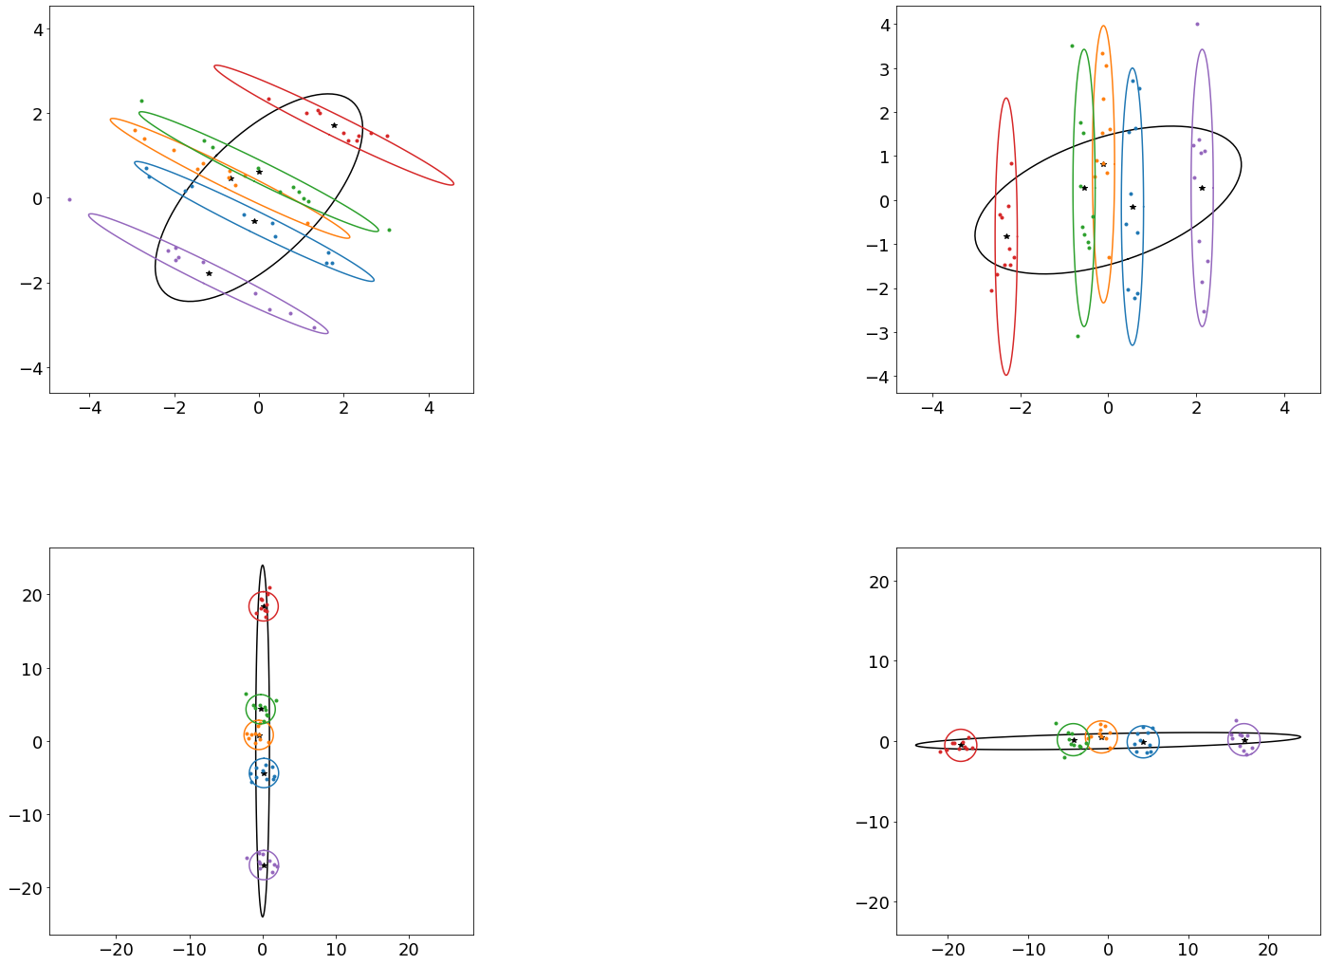






Lineární diskriminační analýza
PCA pro $Σ_{wc}$
trasformace $E_{wc}$ jsou vlastní vektory $Σ_{wc}$
$$W=E_{AC}^{T}Λ_{wc}^{−\frac{1}{2}} E_{wc}^{T}$$
trasformace $Λ_{wc}^{−\frac{1}{2}}$ jsou odmocniny inverzních vlastních čísel $Σ_{wc}$
$\overline{Σ_{wC}}=$ $I$
PCA pro $\overline{Σ_{AC}}$
trasformace $E_{AC}$ jsou vlastní vektory$\overline{Σ_{AC}}$
$\overline{Σ_{AC}}=$ $Λ_{wc}^{−\frac{1}{2}} E_{wc}^{T}Σ_{AC}E_{wc}$ $Λ_{wc}^{−\frac{1}{2}}$

Slide 32
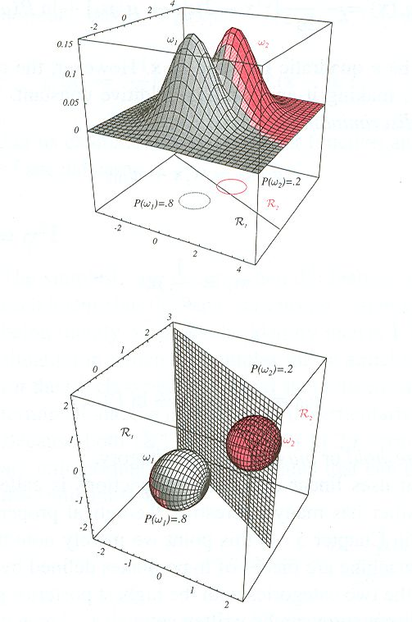
LDA a lineární klasifikátor
Dvě třídy s gaussovským rozložením se stejnou kovarianční matici jsou opravdu optimálně oddělitelné lineárním klasifikátorem (přímkou, rovinou, hyper-rovinou)

Slide 33
Extrakce příznaku pro řeč - MFCC (Mel frequency cepstral coefficients)
Nejprve řečový signál rozdělíme do asi 20ms překrývajících se segmentů

Slide 35
Původní signál
Logaritmický vystup z banky filtru – je třeba již jen dekorelovat

Slide 37


Singular Value Decomposition - SVD
A je jakákoli mxn matice
U je mxn matice kde sloupce jsou ortonormální báze
V je nxn matice kde sloupce jsou ortonormální báze
D je nxn je diagonální matice
Předpokládejme, že matice A je matice s příznakovými vektory v řádcích s již odečtenou střední hodnotou ➔ Σ = A^{T}A
Potom z následujících vztahů vyplývá, ze:
V jsou vlastní vektory Σ
Diagonála D obsahuje odmocniny z vlastních čísel Σ (variance ve směrech vlastních vektorů)

